Slide 1

Web Tasarım ve Programlama
Bölüm Yapılarının Kullanımı
Dr. Öğr. Üyesi. Zihni KAYA
Uygulamalı Bilimler Fakültesi, Yönetim Bilişim Sistemleri
zihnikaya@aydin.edu.tr

Slide 2
Giriş
Web sayfalarının estetik acıdan güzel olması ve kullanıcılar tarafından kolay kullanılabilir olması daha çok kullanıcıya ulaşması bakımından önemlidir.
Eğer kullanıcılar web sayfasının tasarımını beğenmezlerse o web sayfasını ziyaret etmekten vazgeçebilirler.
Bu bakımdan web sayfasındaki elemanların görsel tasarımının yapılması ve sayfada yerleşimlerinin doğru şekilde ayarlanması gerekir.
HTML etiketleme dilinde sayfa içi elemanların yerleşimini yapmak için bölümlerin oluşturulması gerekmektedir.
Bölümlerin düzgün şekilde oluşturulması, web sayfasının istenen görünümde olabilmesini sağlamak açısından büyük öneme sahiptir.

Slide 3
Giriş
Günümüzde web sayfaları, sadece düz metinden oluşmamaktadır ve sadece masaüstü/dizüstü bilgisayarlar ile görüntülenmemektedirler.
Web sayfaları; başlık, alt bilgi, gezinti, temasal bölümler, makale, yan bilgi, vb. bir çok bölümden oluşabilirler ve masaüstü/dizüstü bilgisayar, tablet bilgisayar ve cep telefonları gibi farklı ortamlarda görüntülenmeleri gerekebilir.
İşte bu noktada web sayfalarının farklı ortamlarda istenen şekilde görüntülenebilmesi için görsel tasarımının yapılması, bölümlerinin çok iyi tasarlanması ve biçimlendirilmesi gerekmektedir.
Özelikle HTML5 ve CSS3 sürümleri ile bölüm tasarımına yönelik olarak web tasarımcılarının kullanabilecekleri bir çok yenilik gelmiştir.

Slide 4
Giriş
HTML dilinde sadece bölüm oluşturmaya yönelik div, header, footer, article gibi çeşitli etiketler bulunmaktadır.
Bu tür etiketler kapsayıcı etiketlerdir ve diğer etiketleri kendi etiket bloğu içinde bulundurabilirler.
Bu etiketlerden en önemlisi, genel amaçlı olarak kullanılan div etiketidir.
Bu bölümde HTML dilinde bölüm oluşturma etiketlerinin kullanımı ve CSS dili ile biçimlendirilmesi konusunda bilgi verilecektir.

Slide 5
Div etiketi
Div etiketi HTML dilinde sıklıkla bölümler oluşturmak için kullanılan, varsayılan display özelliği block olan kapsayıcı bir etikettir.
Div etiketinin kullanım amacı sayfa içinde bölümler oluşturmaktır.
Sayfa tasarımına göre iç içe bölümler de oluşturulabilir.

Slide 6
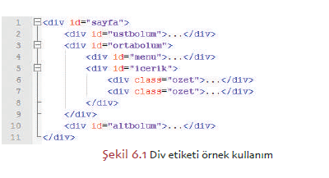
Div etiketi
Şekil 6.1’de görüldüğü üzere tüm içerik id’si sayfa olan bir div içine alınmıştır. Sayfa id’li div içinde ise ustbolum, ortabolum ve altbölüm id’li div’ler bulunmaktadır.
Ortabolum id’li div içinde ise menu ve içerik id’li divler bulunmaktadır.
İcerik id’li div’in içinde ise class’ı ozet olan divler yer yer almaktadır. Görüdüğü üzere div’ler kullanılarak bir HTML sayfası bölümlendirilmiştir.

Slide 7
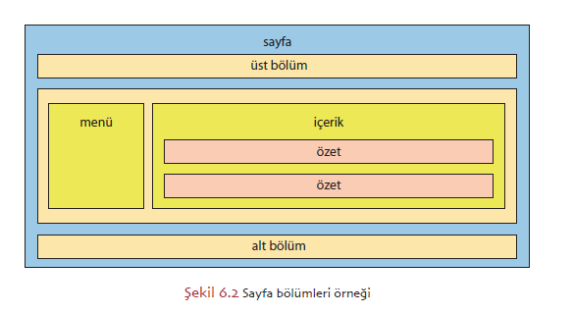
Div etiketi
Tabi bu bölümlendirmeler CSS ile biçimlendirildiği zaman daha da anlam kazanacaktır. Şekil 6.2’de yukarıdaki kodun oluşturabileceği web sayfasının taslağı verilmiştir.

Slide 8
Bölüm Özelliklerinin Belirlenmesi
Bölümlerin HTML etiketleriyle nasıl oluşturulabileceği yukarıda anlatılmıştır.
Güzel bir görüntü elde edebilmek için HTML etiketleri ile oluşturulan bu bölümlerin CSS ile biçimlendirilmesi gerekmektedir.
Bu bölümde bölümlerin sayfa içindeki yerleşimlerinin CSS ile nasıl ayarlanabileceği konusu işlenecektir.

Slide 9
Display Özelliği
Display özelliği sayfa yerleşimini ayarlamak için kullanılan en önemli CSS özelliklerinden biridir.
HTML dilinde tüm etiketler için varsayılan olarak tanımlanmış display isminde bir CSS özelliği bulunmaktadır.
Varsayılan olarak atanan bu değer, genellikle inline veya block olmaktadır.
Örneğin; Div, section, article, nav, p gibi etiketleri için varsayılan display özelliği block iken, span, i, img, a gibi etiketleri için ise varsayılan display özelliği inline olarak tanımlanmıştır.
Display özelliği block olarak tanımlanan elemanlar yeni satırda başlarken, display özelliği inline olan elemanlar satır içinde yer almaktadırlar.

Slide 10
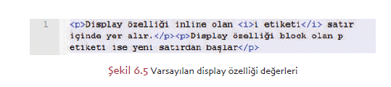
Display Özelliği
Şekil 6.5’teki kodun denemesini yaparak sonuçlarını gözleyebilirsiniz.

Slide 11
Display Özelliği
CSS kullanılarak etiketlerin varsayılan display özelliğini değiştirmek mümkündür.
Örneğin; a{display:block;} CSS kodu kullanılarak normalde display özelliği inline olan <a> etiketinin sayfada blok olarak görüntülenmesi sağlanabilir.
Eğer bir etikete display:none; CSS özelliği eklenirse, bu etiket sayfada hiç görüntülenmeyecek, hatta hiç yer dahi kaplamayacaktır.
Bu özellik JavaScript diliyle değiştirilebilir ve sayfa içinde bazı etiketlerin kullanıcı etkileşime bağlı olarak görünür ya da görünmez olmasını sağlamak için kullanılabilir.

Slide 12
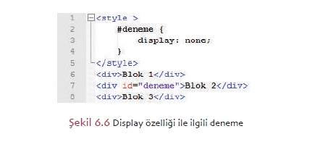
Display Özelliği
visibility: hidden; özeliği de etiketlerin sayfa da görünmez olması sağlamak için kullanılan bir etikettir.
Ancak visibility: hidden; ile gizlenen etiketler sayfada yer kaplamaya devam ederler. Ancak görünmez olurlar. Şekil 6.6’daki örnekte id’si “deneme” olan div etiketi için CSS özelliğini değiştirerek sonuçlarını gözleyiniz.

Slide 13
Display Özelliği
Display özelliği kullanılarak bir etiketin tablo veya tablo hücresi gibi davranması da sağlanabilir.
Bunun için de display: table;, display: table-row; ve display: table-cell; ifadeleri kullanılabilir.

Slide 14
Width ve Max-Width Özellikleri
Display özelliği block olan etiketler için width ve max-width değerlerini ayarlamak mümkündür.
Varsayılan olarak bu etiketler bulunduğu ortamın tüm genişliğini kullanırlar.
Eğer bu etiket doğrudan body etiketinin altında ise tarayıcı penceresinin en solundan en sağına kadar yer kaplayacaktır.
Eğer bu etiket başka bir kapsayıcı etiketin altına yer alıyorsa, kapsayıcı etiketin sınırları dâhilinde olabilecek en yüksek genişliğe ulaşacaktır.
Width özelliği ile ise etiketler için sabit bir genişlik tanımlaması yapılır ve bu etiket ve içindeki bileşenler bu genişlik içinde yer alırlar.

Slide 15
Width ve Max-Width Özellikleri
Bazı durumlar tanımlanan genişlik tarayıcının sayfa genişliğinden fazla da olabilir.
Özellikle mobil cihazlarda ekran boyutlarının küçük olmasından dolayı bu durum söz konusu olabilir.
Bu durumda elemanın genişliği tarayıcı penceresine sığmayacaktır ve tarayıcı tarafından yatay kaydırma çubukları görüntülenecektir.
Web sayfalarında yatay kaydırma çubukları web sayfasının kullanılabilirliğini düşürdüğü için tercih edilmemektedirler.
Bu durumda width yerine max-width özelliği kullanıldığında elemanların genişlikleri sabit olmak yerine esnek olacaktır ve bulundukların ortamın genişliğine uyum sağlayarak kullanıcılara daha iyi bir kullanma deneyimi sunabilecektir.

Slide 16
Width ve Max-Width Özellikleri
Max-width ile belirlenen değer, elemanın genişliği için en büyük değeri gösterir.

Slide 17
Margin Özelliği
Margin özelliği bildiğiniz üzere HTML elemanlarının diğer elemanlarla arasındaki mesafeyi ayarlamak için kullanılmaktadır.
Ancak margin özelliğinin bir başka kullanımı ise blok düzeyindeki etiketlerin yatay olarak ortalanmasını sağlamaktır.
Bunun için etiketin margin-left ve margin-right özelliklerine ya da sadece margin özelliğine auto değerinin verilmesi gerekmektedir.

Slide 18
Margin Özelliği
Şekilde de görüldüğü üzere kutu1 id’li div etiketi doğrudan body etiketinin altında yer aldığı için tarayıcı penceresinde yatay olarak ortalanmıştır.
Kutu2 ve kutu3 id’li etiketlere margin özelliği ile ortalama işlemi uygulanmamıştır.
Kutu3 id’li etikete text-align: center; özelliği uygulanmıştır. Şekilde de görüldüğü üzere kutu içindeki metin yatay olarak ortalanmıştır.
Kutu4 id’li etikete ise margin: auto; ile ortalama uygulanmıştır. Kutu4 id’li div etiketi, kutu2 id’li etiketin çocuğu olduğu için kutu4 id’li etiket kutu2 id’li etiketin sınırları kapsamında ortalanmıştır.

Slide 19
Position Özelliği
Position kelimesi mevki, konum anlamları gelmektedir.
Position özelliği ile elemanların ne tür bir konuma sahip olacağı belirlenir. Position özelliğine static, relative, fixed ve absolute değerleri verilebilmektedir.
HTML sayfasındaki elemanların konumları left, right, top ve bottom özellikleri ile ayarlanabilir.
Ancak bu ayarlamaların istenilen şekilde çalışabilmesini sağlamak için öncelikle position özelliği ile konum türü belirlenmelidir.

Slide 20
Position Özelliği
HTML elemanlarının varsayılan konum türü static’tir. Static kelimesi sabit, durağan anlamlarına gelmektedir.
Bu tür elamanlar left (sol), right (sağ), top (üst) ve bottom (alt) özelliklerinden etkilenmezler ve sayfa akışına göre konumları otomatik olarak ayarlanır.
Örneğin static özelliği sahip bir paragrafın üst tarafına başka bir static özelliğe sahip paragraf eklendiğinde altta kalan paragraf sayfada aşağı doğru kayar.
Özetle static özelliğe sahip elemanların sayfada sabit bir konumları yoktur ve sayfa akışına göre konumları tarayıcı tarafından ayarlanır.

Slide 21
Position Özelliği
Relative kelimesi göreceli anlamına gelmektedir. Position özelliği relative olarak ayarlanan bir eleman için left, right, top ve bottom özelliklerine değer atanmaz ise static ile aynı şekilde davranış gösterecek ve sayfa akışına göre elamanın yerleşimi tarayıcı tarafından ayarlanacaktır.
Ancak left, right, top veya bottom özelliklerine bir değer ataması yapılması durumunda bu elaman static olarak düşünüldüğünde normalde bulunması gereken konumdan belirtilen değerler kadar sapma meydana gelecektir.

Slide 22
Position Özelliği
Şekilde de görüldüğü üzere div2 id’li div elemanı normalde bulunması gereken yerden 10px aşağıda ve 20px sağda yer almıştır.
Sayfadaki diğer elamanlar div2 id’li elemanın boşalttığı yeri doldurmaya çalışmamıştır veya yeri değişen div2 id’li elemana göre yer değiştirmemişlerdir.

Slide 23
Position Özelliği
Absolute kelimesinin anlamı mutlaktır. Position özelliği absolute olarak ayarlanan bir elaman için left, right, top veya bottom özelliklerine değer atanmalıdır.
Böylece bu eleman için web sayfasında veya bulunduğu blok içinde sabit bir konum belirlenmiş olur.
Mantık olarak left ile right ve top ile bottom özellikleri aynı anda kullanılmamalıdır. Bir başka değişle bir elemanın hem sol koordinatını hem de sağ koordinatını ayarlamak mantıklı olmayacaktır.
Birini ayarlayınca diğer koordinat zaten otomatik olarak belirlenmiş olacaktır.

Slide 24
Position Özelliği
Eğer position özelliği absolute olarak ayarlanan bir elaman bir blok içinde yer almıyorsa koordinatları tarayıcı penceresi referans alınarak belirlenir, eğer position özelliği static olmayan başka bir blok içinde yer alıyorsa koordinatları bu bloğun sınırları referans alınarak belirlenir.
Position özelliği absolute olarak ayarlanan bir elaman kaydırma çubuğu ile hareket eder.
Ayrıca bu özelliğe sahip elemanlar sayfa akışından bağımsız oldukları için sayfadaki diğer elemanlar ile üst üste gelebilirler.

Slide 25
Position Özelliği
Şekilde de görüldüğü üzere eğer position özelliği absolute olan eleman position özelliği static olmayan (örnekte relative kullanılmış) başka bir kapsayıcı elamanın içinde kullanıldığında, koordinatları kapsayıcı elemanın sınırları referans alınarak belirlenir.

Slide 26
Position Özelliği
Eğer position özelliği absolute olan elemanın bir kapsayıcısı yok ise koordinatları tarayıcı penceresinin sınırları referans alınarak belirlenir.
Fixed kelimesi sabitlenmiş anlamına gelmektedir. Position özelliği fixed olan bir elmanın koordinatları tarayıcı penceresi referans alınarak belirlenir ve bu eleman tarayıcı penceresine sabitlenir.
Bir başka deyişe kaydırma çubukları ile sayfa içinde hareket edildiğinde bu elemanların tarayıcı penceresine göre yerleri değişmez.
Bu elaman için left, right, top veya bottom özelliklerine değer atanmalıdır. Şekil 6.16’da fixed değerinin kullanımı ile ilgili kod örneği bulunmaktadır.

Slide 27
Position Özelliği
Şekilde sol pencerede dikey kaydırma çubuğu görüldüğü üzere en üste bulunmaktadır.
Sağdaki pencerede ise kaydırma çubuğu bir miktar aşağıya çekilmiştir.
Ancak görüldüğü üzere position özelliği fixed olarak ayarlanmış olan elemanın yeri pencereye göre sabit kalmış ve kaydırma çubuklarından etkilenmemiştir.

Slide 28
Position Özelliği
Sayfa içinde position özelliği absolute, relative ve fixed olan elemanlar olduğu zaman, bu elemanların koordinatlarının kesişme ve üst üstü gelme durumları söz konusu olabilir.
Hangi elemanın üstte hangi elemanın altta görüneceğini ise html kodu içinde yazılma sırası ve z-index özellikleri ile belirlenmektedir.
Yazılma sırası dikkate alındığında kodda en son yazılan eleman en üstte görünecektir.
Bu durum z-index özelliği ile değiştirilebilir. Z-index özelliğine tam sayı değerler verilmelidir.
Z-index değeri yüksek olan eleman, düşük olan elemanın üstünde görünecektir.

Slide 29
Position Özelliği
Z-index özelliğine negatif tamsayı değerlerde vermek mümkündür.
Bir elemanın z-index özelliğine negatif bir değer verildiği zaman varsayılan olarak z-index değerleri sıfır olan elemanların altında kalacaktır.

Slide 30
Position Özelliği
Şekilde de görüldüğü üzere div1 id’li elemanın z-index özelliğine -1 değeri verilmiş ve hem normal sayfa içeriğinin hem de div2 id’li elemanın altında kalmıştır.
Div2 id’li elemana ise z-index özelliğine 1 değeri verilmiştir ve en büyük z-index değerine sahip olduğu için en üstte görünmektedir.

Slide 31
Overflow Özelliği
Overflow kelimesi taşmak, dışına taşmak anlamlarına gelmektedir.
Bu özellik, genişlik ve yükseklik özellikleri belirtilen elemanların içeriğinin sığmaması, taşması durumunda nasıl davranılacağı ile ilgilidir.
Bu özellik visible, hidden, scroll ve auto olmak üzere 4 değer alabilmektedir. Varsayılan değer visible değeridir.
Overflow özelliği visible olarak ayarlandığı zaman taşan içerik görünür durumda olur.

Slide 32
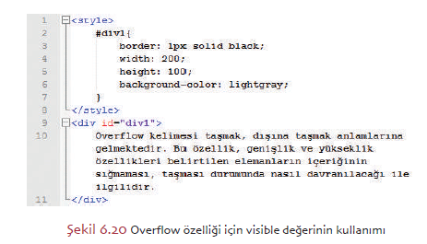
Overflow Özelliği
Şekil 6.20’de visible değeri ile ilgili kod örneği verilmiştir. Div1 id’li etiket için overflow özelliği belirtilmemiştir.
Bu durumda varsayılan değer olan visible değeri geçerli olacaktır.

Slide 33
Overflow Özelliği
Şekilde de görüldüğü üzere taşan içerik gizlenmemiş, sayda görünür şekilde yer almıştır.
Overflow özelliğine hidden değerinin verilmesi durumunda ise taşan içerik gizlenir.
Aşağıda hidden değerinin kullanımı ile ilgili örneğe yer verilmiştir.

Slide 34
Overflow Özelliği
Şekilde de görüldüğü üzere taşan içerik gizlenmiştir, sayfada yer kaplamamaktadır.
Overflow özelliğine scroll değerinin verilmesi durumunda ise ilgili elemanın sağ ve alt bölümünde kaydırma çubukları ortaya çıkar ve kullanıcı bu kaydırma çubuklarını kullanarak içeriği inceleyebilir.

Slide 35
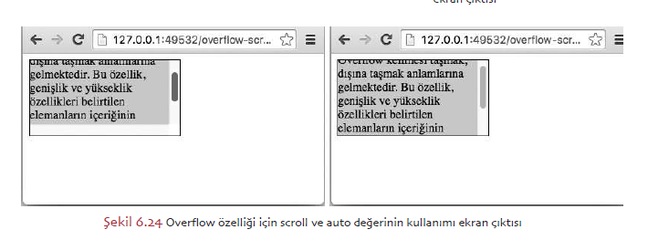
Overflow Özelliği
Şekil 6.24’de, Şekil 6.22’de verilen örnekteki overflow özelliğine scroll ve auto değerinin verilmesi durumunda oluşacak ekran çıktıları verilmiştir.

Slide 36
Float Özelliği
Float kelimesi yüzmek, süzülmek anlamına gelmektedir. Float özelliği ile elemanların sayfa içinde yüzmesi sağlanabilmektedir.
None, left, right değerleri alabilmektedir. HTML etiketlerinin varsayılan float değeri none’dır.
En basit kullanımı ile float özelliği kullanılarak sağ ya da sol tarafa yerleştirilen bir resmin etrafından metnin akması sağlanabilir. Bunun ile ilgili kod örneği Şekil 6.25’te verilmiştir.

Slide 37
Float Özelliği
Şekilde de görüldüğü gibi resim için float: right; özelliği kullanılmıştır.
Bu durumda resim sayfanın sağına yerleşmiş ve sonrasında gelen metin resmin etrafından akmıştır. Şekil 6.26’nın sağ bölümünde ise float: left; özelliği kullanılmıştır.
Bu durumda resim sol tarafa yerleşmiş ve sonrasında gelen metin resmin etrafından akmıştır.
Float özelliği sadece resim için kullanılan bir özellik değildir. Farklı etiketler içinde float özelliğinden yararlanılabilir.

Slide 38
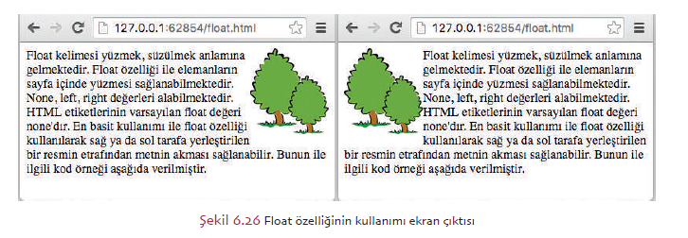
Float Özelliği

Slide 39
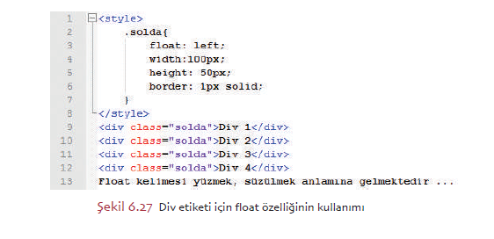
Float Özelliği
Örneğin Şekil 6.27’de verilen örnek kodda div etiketi için float özelliği kullanılmıştır.

Slide 40
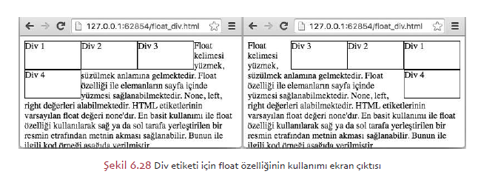
Float Özelliği
Soldaki şekilde de görüldüğü üzere 4 adet float özelliği left olan div etiketi bulunmaktadır.
Bu elemanlar sola hizalı şekilde yan yana yerleşmişlerdir. Ancak 4. div elemanı sayfaya sığmadığı için alta geçmiştir.
Div etiketlerinden sonra gelen metin ise boşlukları dolduracak şekilde div elemanlarının etrafından akmıştır.
Sağ taraftaki resimde ise float: left; yerine float: right; kullanılmıştır. Bu durumda ise div etiketlerin sayfanın sağına hizalı şekilde yerleştikleri görülmektedir.

Slide 41
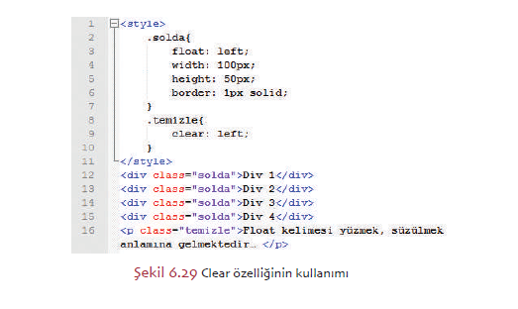
Float Özelliği
Yukarıdaki örneğe göre div etiketlerinde sonra gelen metnin daha önce kullanılan float özelliklerinden etkilenmeden yeni bir satırdan başlaması istenirse clear özelliği kullanılabilir.
Clear özelliği left, right ve both değerleri almaktadır. Left değeri float: left; özelliğini, right değeri float: right; özelliğini, both değeri ise hem float: left; hem de float: right; değerini temizler. Clear özelliği ile ilgili kod örneği aşağıda verilmiştir.

Slide 42
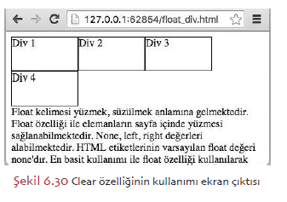
Float Özelliği
Şekil 6.29’da verilen kodun çıktısı Şekilde 6.30’da verilmiştir.
Şekilde de görüldüğü üzere metin için clear: left; kullanıldığında yukarda kullanılan float: left; özellikleri temizlenmiş ve metin yeni bir satırdan başlamıştır.

Slide 43
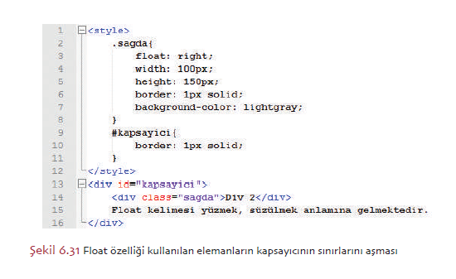
Float Özelliği
Eğer float özelliği atanan bir eleman başka bir elemanın içinde yer alıyorsa ve bu elemanın uzunluğu kapsayan elemanın uzunluğundan fazla ise kapsayan elemanın sınırlarının dışına taşma durumu söz konusu olacaktır.
Bu problemle ilgili kod örneği Şekil 6.31’de verilmiştir.

Slide 44
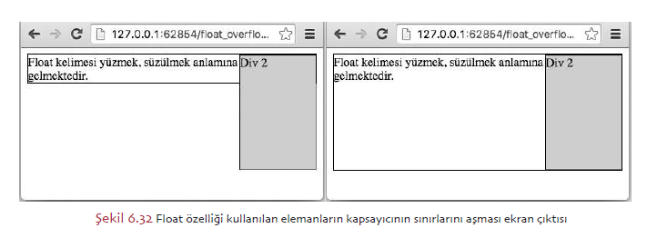
Float Özelliği
Şekil 6.31’de verilen kodun çıktısı Şekil 6.32’nin sol bölümünde verilmiştir.

Slide 45
Float Özelliği
Şekilde de görüldüğü üzere kapsayici id’li eleman class’ı sagda olan elemanı kapsıyor olmasına rağmen class’ı sagda olan eleman sınırlarını aşmıştır ya da bir başka ifade ile id’si kapsayici olan eleman, sınırlarını class’ı sagda olan elemanı kapsayacak şekilde genişletmemiştir.
Bu durumu düzeltmek için id’si kapsayici olan eleman için overflow: auto; özelliğinin eklenmesi gerekmektedir. id’si kapsayici olan eleman için overflow: auto; özelliği eklendiğinde oluşacak görüntü Şeklin sağ bölümünde verilmiştir. Bu şekilde de görüldüğü üzere id’si kapsayici olan eleman sınırlarını uygun şekilde büyütmüştür.

Slide 46
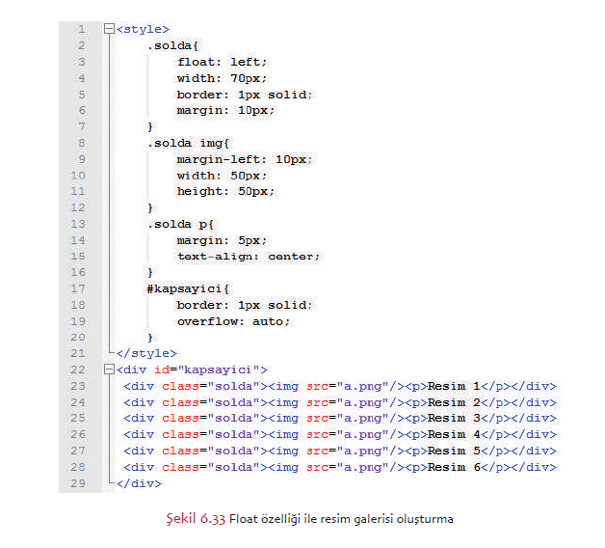
Float Özelliği
Float özelliği kullanılarak rahatlıkla güzel görünümlü bir resim galerisi yapılabilir.
Bunun ile ilgili örnek bir kod Şekil 6.33’de verilmiştir.

Slide 47
Float Özelliği
Şekilde de görüldüğü üzere resimleri kapsayan div’in float özelliği left olarak ayarlanmıştır.
Böylece resimleri içeren kutular sola hızalı olarak yan yana yer almışlardır. Ayrıca sayfanın genişliği arttırıldığında sayfaya sığacak kutusu sayısı artacağı için sayfa genişliğine göre
Resim 5 ve Resim 6 üst satıra geçebileceklerdir. Böylece mobil cihazlar gibi ekran büyüklüğü farklı olan cihazlarda resim galerisi uygun şekilde görüntülenebilecektir.

Slide 48
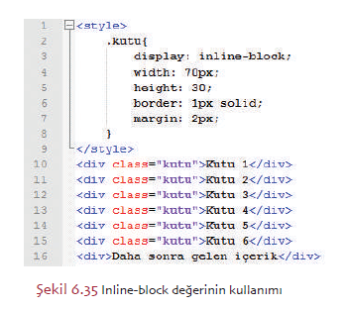
Display Özelliği İçin Inline-Block Değeri
Float özelliği dışında resim galerisinde olduğu gibi sayfada yüzen elemanlar oluşturmanın bir başka yolu da display özelliğine inline-block değeri vermektir.
Bu özellik kullanıldığında float özelliğini kullanmaya gerek kalmamaktadır. Ayrıca normalde float özelliği kullanıldıktan sonra clear özelliği kullanılarak temizlik yapmak gerekmektedir. Ancak inline-block ile buna da gerek yoktur.

Slide 49
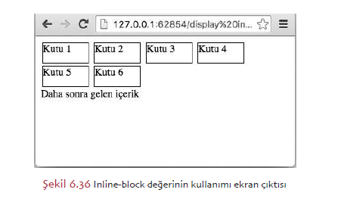
Display Özelliği İçin Inline-Block Değeri
Şekil 6.35’te verilen kodun çıktısı Şekil 6.36’da verilmiştir.

Slide 50
Örnek Uygulama
Buraya kadar web sayfasında nasıl bölümler oluşturulabileceği ve bu bölümlerin nasıl biçimlendirilebileceği konularına değinilmiştir.
Bu bölümde ise HTML5’in anlamsal etiketlerinin kullanıldığı bir web sayfasının genel yapısının nasıl oluşturulabileceği ile ilgili bir örneğe yer verilmiştir.

Slide 51
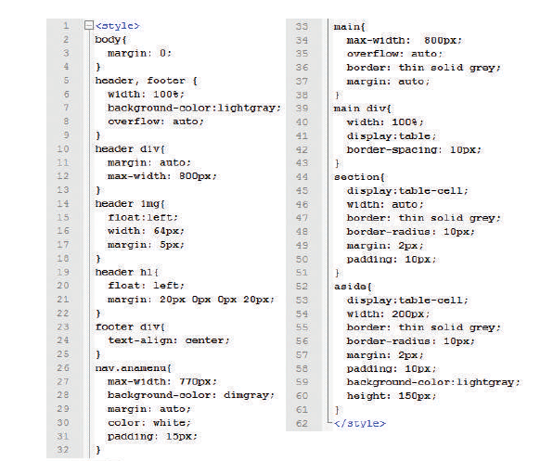
Örnek Uygulama

Slide 52
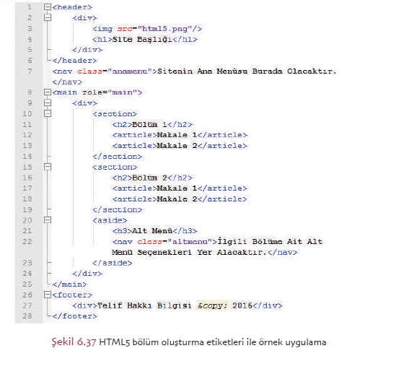
Örnek Uygulama

Slide 53
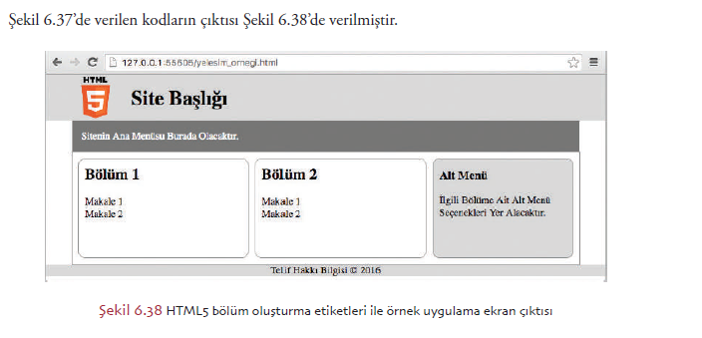
Örnek Uygulama

